Slide 1
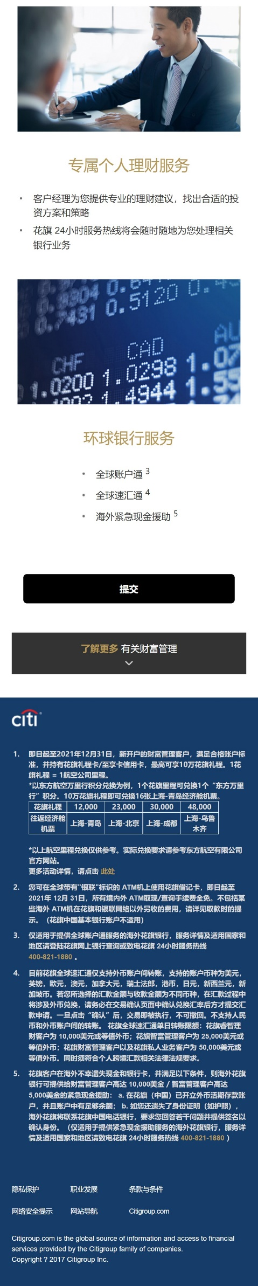

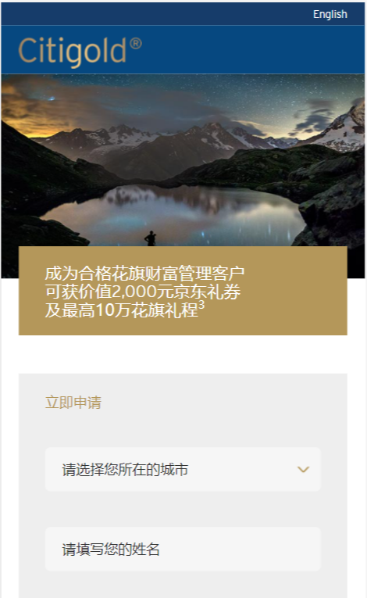

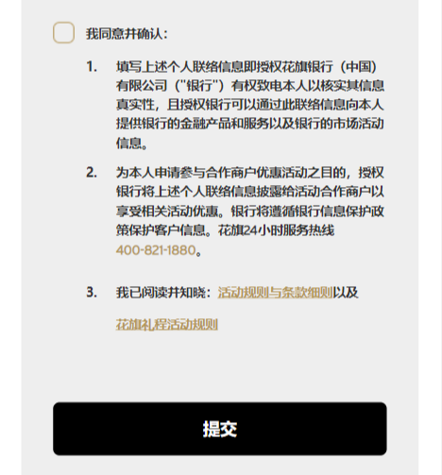

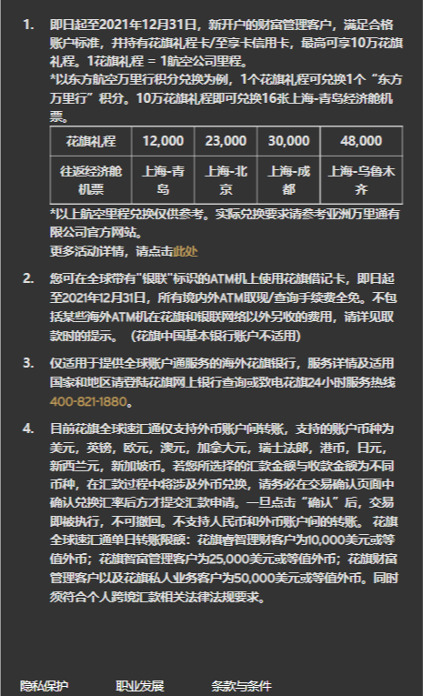
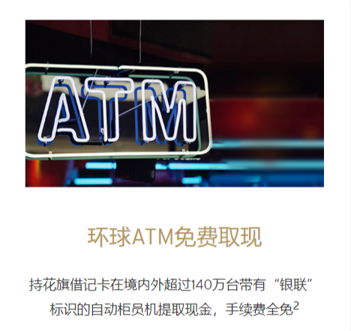

在这个页面的基础上克隆2个页面，然后按照以下需求修改：
https://www.citibank.com.cn/sim/land/banking/OnlineAppointment.html?code=DIJD2
克隆的两个页面内容是一样的，但是指向的leads code不一样：
https://www.citibank.com.cn/sim/land/banking/OnlineAppointment.html?code=RSNBA
https://www.citibank.com.cn/sim/land/banking/OnlineAppointment.html?code=PANBA
头图换这个，附件头图有三个不同尺寸，分别适配手机，PC页面:
文字修改：
换成这张图
二重礼 ：花旗礼程大放送
成为合格花旗财富管理客户并成功申请花旗信用卡礼程卡，享首年年费减免（人民币2,000元/年）
满足条件，还可获赠最高达10万花旗礼程。礼程c长期有效，可兑换全球80多家航空公司里程
文字修改,此处两行文字字体要小于上面标题 “成为合格花旗 …”：
最高享13万礼程 (可兑换13张上海至北京机票)
及限量款花旗和NBA联名纪念金球1个
文字修改：
三重礼 ：甄选银行产品
7月31日前新户可享存期三年年化利率达3.55%大额存单
本地基金线上下单，费率一折起
代客境外理财产品
此处跳转链接改成：https://www.citibank.com.cn/sim/land/mile/NSZ/index.html
花旗银行与NBA(中国)合作活动条款
改成此处文字，跳转至：https://www.citibank.com.cn/sim/chinese/pdf/NBA_TC.pdf
此处跳转链接改成：https://www.citibank.com.cn/sim/land/mile/NSZ/index.html
换成这张图
文字修改：
一重礼 ：限量联名好礼
成为合格花旗财富管理客户，满足条件可获得30,000花旗礼程，及限量款花旗和NBA联名纪念金球1个（金球为镀金材质）
添加此处文字
5.
大额存单是银行个人存款类金融产品，属一般性存款，保本保息。更多信息，请阅读《花旗银行（中国）有限公司个人大额存单产品介绍》及各期产品说明书，或查询 https://www.citibank.com.cn/s/CDE

